Slide 1
Inner Class
Dhany Indra Gunawan, S.T., M.Kom.

Slide 2
Inner Class
Disebut juga nested class
Inner class dapat dikatakan sebagai suatu kelas yang berada di dalam kelas tertentu
Penamaan inner class harus berbeda dengan nama outer class
Merupakan suatu cara untuk mengelompokkan kelas-kelas dan memudahkan kontrol terhadap kelas lain.

Slide 3
Kegunaan Inner Class
Mengelompokan kelas-kelas
Melakukan kontrol terhadap kelas lain
Mengimplementasikan detail statement yang seharusnya tidak di share dengan kelas lain

Slide 4
Kategori dari Inner Class
Non Static inner class
Static inner class (Top level nested class)
Local inner class
Anonymous inner class

Slide 5
Regular Inner Class
Contoh :
Class OuterClass {
class InnerClass {
}
}
Jika dicompile dengan perintah :
>javac Outer.java
Maka akan tercipta 2 file .class, yaitu :
OuterClass.class
MyOuter$MyInner.class

Slide 6
Beberapa Hal tentang Inner Class
Objek inner class memiliki akses ke semua member dari outer class (termasuk member outer class yang ber access modifier private).
Sebuah inner class tidak dapat memiliki member static
Misalnya: method public static main() tidak bisa dibuat di dalam inner class.

Slide 7
Non Static Inner Class
Pemanggilan objek dari inner class dilakukan dengan membuat Class baru yang berisi main method
Pembuatan objek dilakukan dengan cara :
Outer.Inner obj = new Outer().Inner();

Slide 8
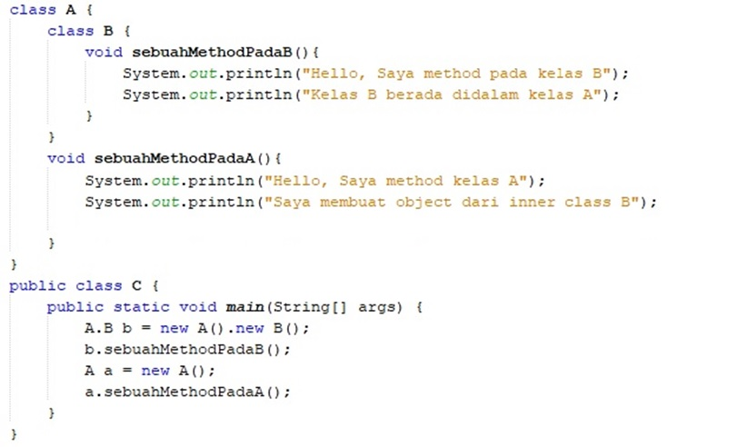
Non-Static Inner Class

Slide 9
Static Inner Class
Inner class yang dideklarasikan static merupakan top-level class, dimana bisa langsung dibuat tanpa membuat Class baru untuk menampung objek dari Inner Class.
Di kelas lain, obyek inner class bisa dibuat dengan cara: Outer.Inner obj = new Outer.Inner();
Variabel static milik static inner class juga bisa langsung diakses melalui nama outer class:
Outer.Inner.value;

Slide 10
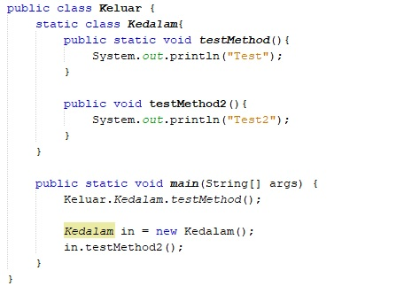
Contoh Static Inner Class

Slide 11
Method-Local Inner Class
Method-local inner class adalah inner class yang dideklarasikan di dalam method.
Mendeklarasikan method-local inner class bukan berarti kita telah membuat objek dari class tersebut. Jadi, sebelum inner class tersebut digunakan, kita harus membuat objeknya dari suatu tempat di dalam method dan setelah definisi inner class tersebut.

Slide 12
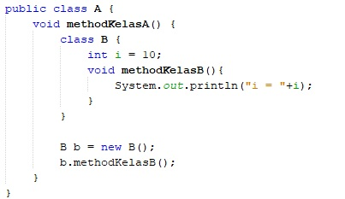
Method-Local Inner Class

Slide 13
Method-Local Inner Class
Objek method-local inner class memiliki akses ke semua member dari outer class (termasuk member outer class yang ber access modifier private)
Objek dari method-local inner class tidak dapat mengakses local variabel (termasuk parameter) dari method dimana method-local inner class tersebut didefinisikan. Kecuali bila variabel tersebut bermodifier final.

Slide 14
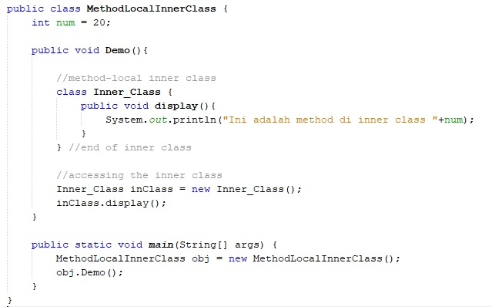
Method-Local Inner Class

Slide 15
Anonymous Inner Class
Anonymous inner class adalah suatu inner class yang dideklarasikan tanpa nama kelas.
Anonymous inner class pasti adalah salah satu dari 2 hal berikut :
Subclass dari suatu class yang telah dideklarasikan
Class implementasi dari suatu interface
Tujuan utama dari anonymous inner class adalah mengoverride satu atau lebih method dari super classnya atau mengimplement semua method dari suatu interface.
Anonymous inner class tidak dapat mengimplement lebih dari sebuah interface.

Slide 16
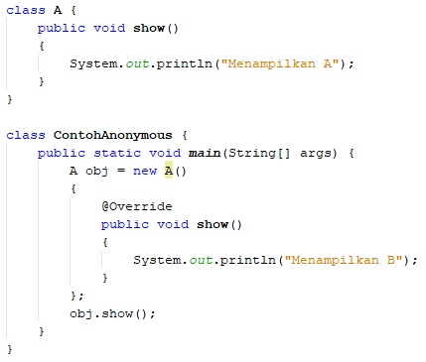
Anonymous Inner Class
Notes:
Variabel referensi aa di atas mereferensi ke suatu instance anonymous inner class yang merupakan subclass dari class A.

Slide 17
Collection
Java Collections adalah framework yang menyediakan sebuah tempat untuk menyimpan dan memanipulasi sekumpulan objek
Adapun kegiatan yang dapat dilakukan pada sebuah data seperti
Pencarian,
Pengurutan,
Memasukkan,
Menghapus
Java Collection secara sederhana merupakan sebuah objek

Slide 18
Collection
Kerangka kerja Java Collection menyediakan dalam bentuk
Interfaces (Set, List, Queue, Deque dll)
Class (ArrayList, Vector, LingkedList, PriorityQueue, HashSet, LinkedHashSet, TreeSet dll).

Slide 19
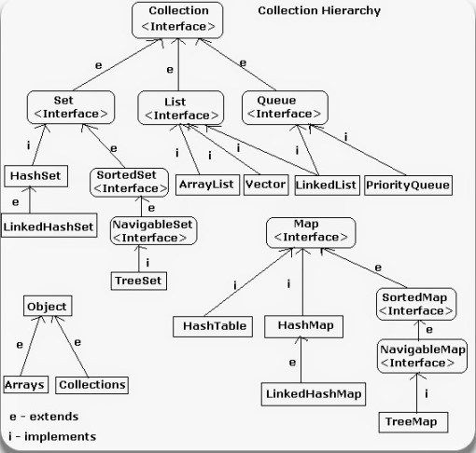
Hirarki Java Collection terlihat pada gambar berikut ini:

Slide 20
ArrayList
Berbagai operasi dapat dilakukan dengan ArrayList adalah sebagai berikut:
size(), untuk mencari panjang ArrayList
add(), untuk menambah elemen baru
get(), untuk mengambil elemen pada indeks tertentu
isEmpty(), untuk memeriksa apakah ArrayList kosong atau tidak
indexOf(), untuk mengetahui indeks dari suatu nilai
contains(), untuk memeriksa apakah suatu nilai ada dalam ArrayList
set(), untuk menimpa nilai pada indeks tertentu
remove(), untuk menghapus nilai pada indeks tertentu

Slide 21
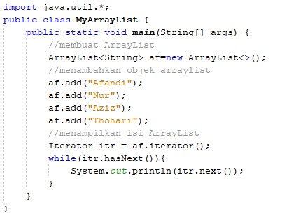
ArrayList

Slide 22
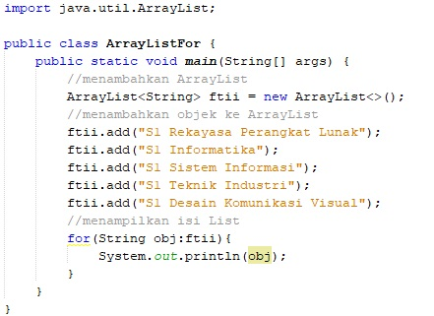
ArrayList (For-each)

Slide 23
Vector
Sedangkan operasi yang dikhususkan untuk vector antara lain:
firstElement(), mengambil nilai elemen pertama dari vector
lastElement(), mengambil nilai elemen terakhir dari vector
insertElementAt(), menyisipkan nilai elemen pada indeks tertentu di dalam vector

Slide 24
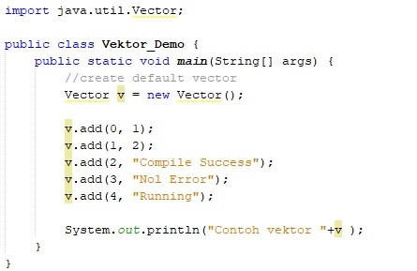
Vector

Slide 25
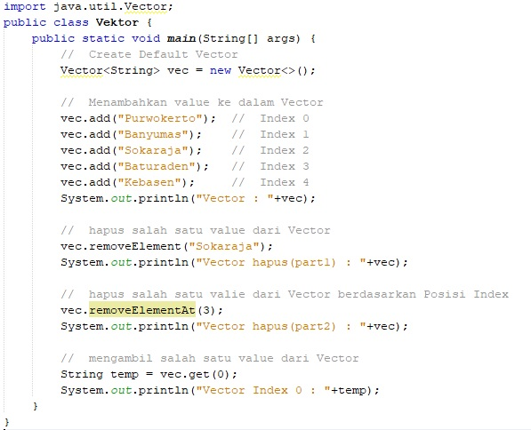
Vector

Slide 26
Terima Kasih

